Slide 1
계원 예술 대학교 _ 디지털 미디어 디자인
웹 표준 퍼블리싱
쇼핑몰 제작_기획서
2D_21561068_신은빈

Slide 2
계원 예술 대학교 디지털 미디어 디자인
2D_21561068_신은빈
주제선정
유니클로
기존의 투박함을 버리고 세련됨으로,
Index - Man – Buy – Login - Membership

Slide 3
계원 예술 대학교 디지털 미디어 디자인
2D_21561068_신은빈
유니클로 쇼핑몰 톤 & 매너
기존의 투박함을 버리고 세련됨으로,
무채색 레드
나눔고딕
A r I a l

Slide 4
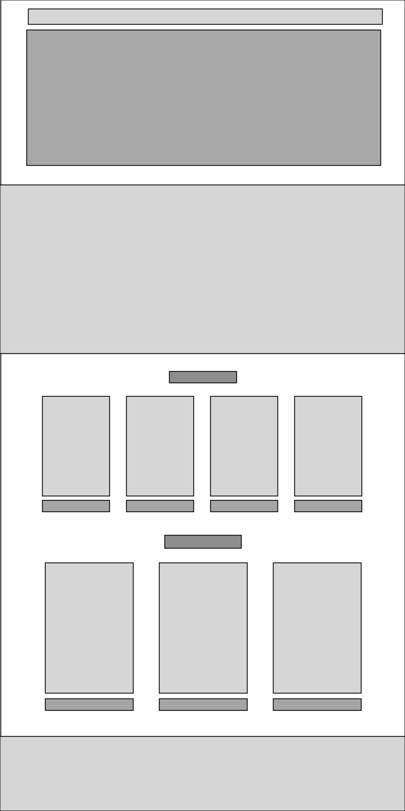


계원 예술 대학교 디지털 미디어 디자인
2D_21561068_신은빈
유니클로 쇼핑몰 진행 방향
Index - Man – Buy – Login - Membership

